Slide 1
Brzo Ageing inspectie
Controle van VBS-elementen
via een andere aanvliegroute
Marcel de Haan| Inspectie SZW

Slide 2
Inhoud
Even voorstellen
2 Ageing-bepaling Brzo 2015/ Seveso III
3 Waarom aandacht voor ageing?
4 Wat is ageing?
5 Aanpak Brzo+ ageing inspectie
6 Stellingen

Slide 3
1 Even voorstellen
Marcel de Haan
Inspectie SZW
Projectleider Brzo+ project Ageing
Projectteam Brzo+ project Ageing
Hélène van Ostaay (DCMR), Irene Vink (OD Noorzeekanaalgebied)
Michael de Gunst (VR Rotterdam Rijnmond)
Anton Tol (Inspectie SZW)
Edward Geus (RIVM)

Slide 4
2 Ageing bepaling Brzo2015
Brzo-bedrijf dient risico’s te beheersen die samenhangen met verouderende apparatuur en corrosie
Geen Brzo-definitie van ‘ageing’, of ‘ageing-apparatuur’

Slide 5
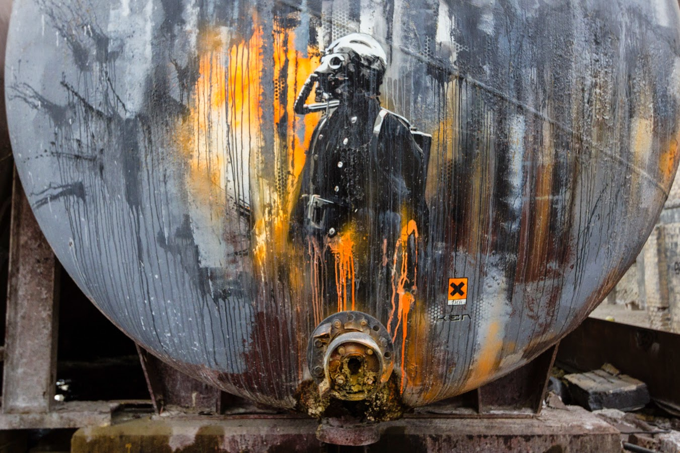
3 Waarom aandacht voor ageing?
Veel oude/verouderde assets
Verwachte levensduur ruim overschreden
Geen actueel beeld van ‘Staat van asset’
Mede-oorzaak van incidenten

Slide 6
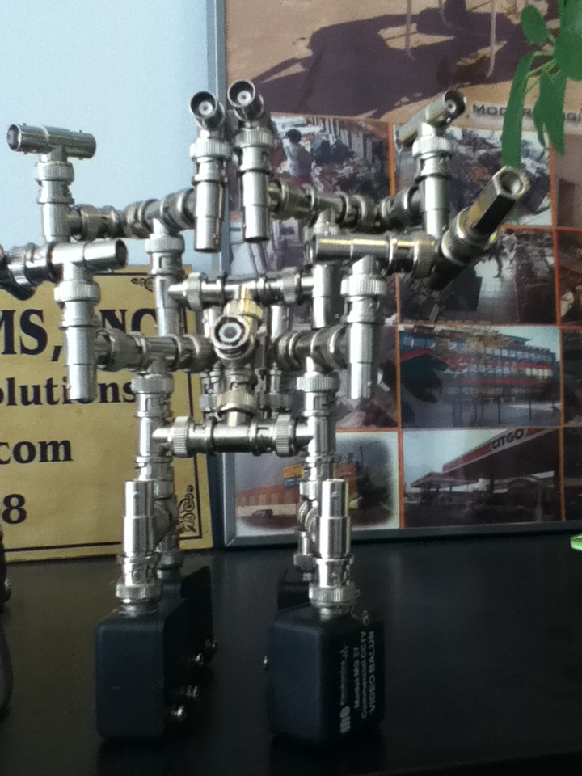
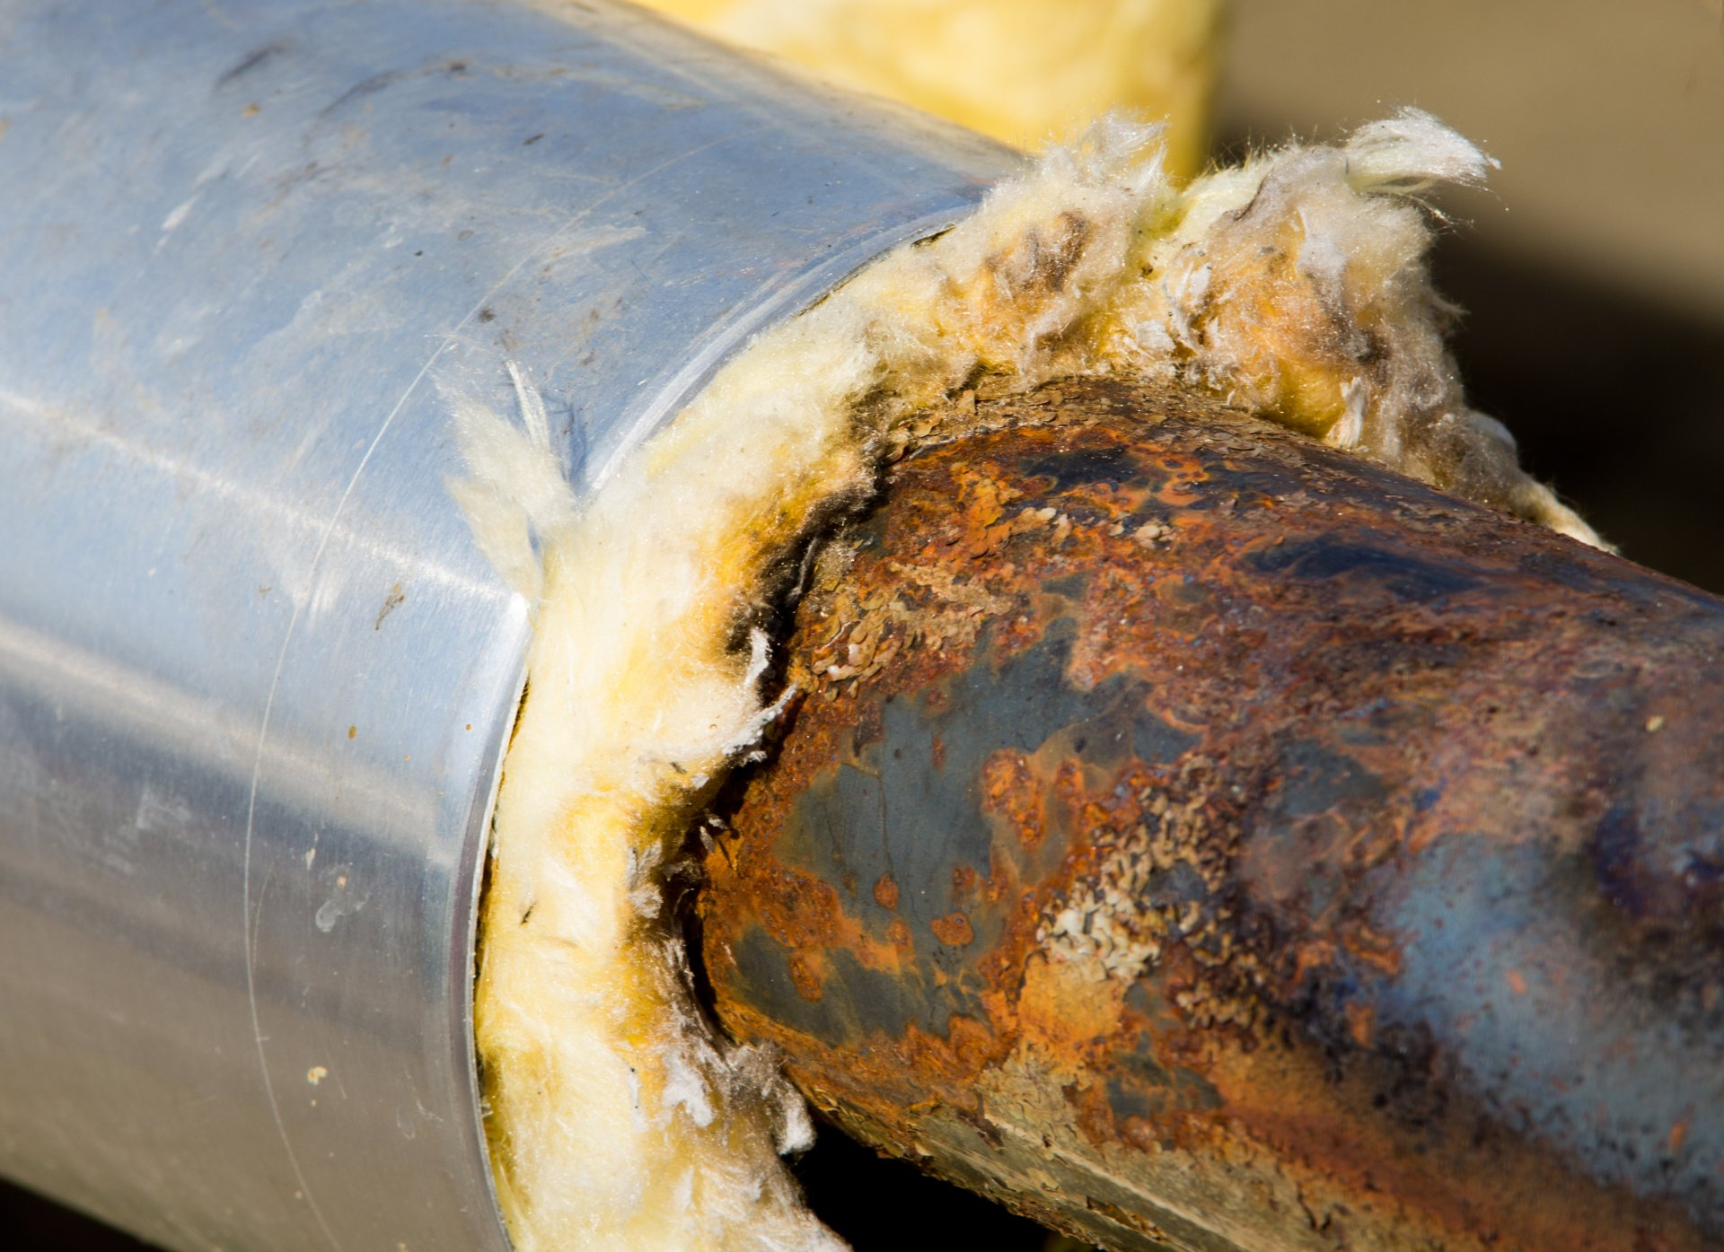
4 Wat is ageing?
Materiaaldegradatie
Corrosie
Vermoeiing
Obsolescence
(in onbruik raken)
verouderde techniek
Veroudering van organisatie
(procedures, kennis, mensen)
niet gereviseerde procedures, protocollen
wegvloeien van kennis of ervaring
niet meer beschikbaar
slechte match oud en nieuw
Drukverschillen
Trilling
etc.
EU definitie 2015

Slide 7
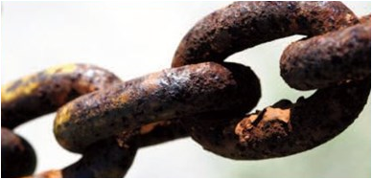
5 Aanpak Brzo+ ageing project
Hoofdvragen:
In welke mate weten Brzo-inrichtingen
wat de ouderdom en conditie is van hun installaties en
hoe de conditie wijzigt in de loop van de tijd?
Hoe de veroudering te beheersen
2017 Toegespitst op 3 hoofdonderwerpen:
Ageing in VBS / Asset management
Corrosie onder isolatie
Veroudering van bluswatersystemen

Slide 8
6.1 Stelling 1
De begrippen ‘ageing’ en ‘ageing-installatie’ worden door partijen (zowel van bedrijfsleven als van overheid) nog te verschillend gedefinieerd c.q. geïnterpreteerd.
Betrokkenen moeten met elkaar een gemeenschappelijke definitie van ageing opstellen en die breed verspreiden en uitleggen.
De overheid heeft daarin een voortrekkersrol.

Slide 9
6.2 Stelling 2
Voor zowel wettelijk gereguleerde als niet-wettelijke gereguleerde ageingsituaties moeten methoden om ageing te beheersen meer concreet worden uitgewerkt en in richtlijn(en) worden vastgelegd en met alle doelgroepen gedeeld.
Het bedrijfsleven moet hiertoe het voortouw nemen.

Slide 10
Dank voor jullie aandacht!

